Slide 1
2.3如何将计算机接入因特网
松桃民中学 吴建和

Slide 2
一、ISP
在现实生活中，你知道是如何联网的吗？
你知道的ISP有哪些？

Slide 3
一、关于IP地址的问题
IP地址设置方法？
什么是动态IP地址和静态IP地址？
子网掩码的作用是？
网关的作用是什么？

Slide 4
什么是代理服务器？
你用过代理服务器？能不能描述一下？

Slide 5
DNS的作用是什么？
DNS
DNS如何对域名进行解析的？

Slide 6
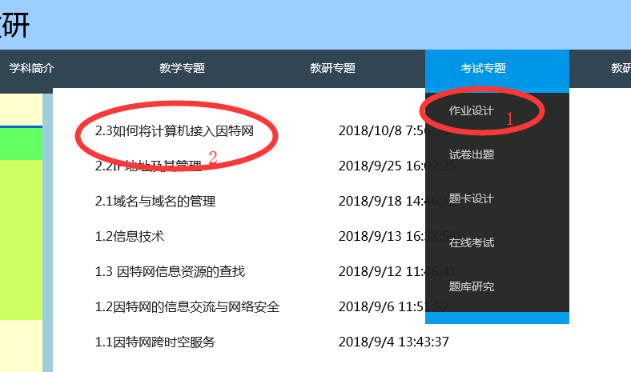
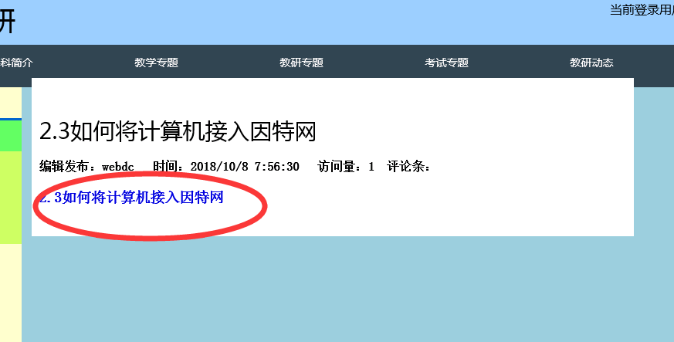
作业
172.16.8.70
考试专题
作业设计
2.3如何将计算机接入因特网

